Slide 1

«Технология продвижения профессий для приоритетных кластеров региона»

Slide 2
Направление
Инструменты содействия занятости

Slide 3
Члены команды
1. Анисимова Людмила Сергеевна, кандидат педагогических наук, доцент кафедры специального (дефектологического образования ГБОУВО РК КИПУ им. Февзи Якубова, директор автономной некоммерческой организации «Центр развития туризма и культуры «Наследие».
2. Латышева Марианна Александровна, кандидат психологических наук, доцент кафедры социальной психологии ФГАОУ ВО «КФУ им. В.И. Вернадского»

Slide 4
История проработки практики
Проект «Формирование активной гражданской позиции подрастающего поколения Республики Крым средствами образовательного туризма», ФГАОУ ВО «КФУ им. В.И. Вернадского», 2017
Проект «Проектирование системы профориентации подрастающего поколения региона в рамках эксклюзивных профессий и актуальных компетенций для развития Республики Крым», РФФИ, 18-413-910004, 2018
Проект «Социально-психологическое проектирование школьного музея морских образовательных учреждений Севастополя как средство профориентации молодежи региона», РФФИ, 18-313-50001, 2018
Этнокультурные особенности политической и гражданской социализации молодежи в условиях трансформации политико-идеологической идентичности (на примере Крыма) РФФИ 19-011-31507, 2019
Участие в Акселераторе «От бизнеса коммерческого к бизнесу эмоциональному»
Фонда поддержки предпринимательства Крыма и Минэкономразвития Республики Крым (2022)
Концепция региональной программы культурно-просветительской деятельности
«Мое призвание Крымчанин» (2023)

Slide 5
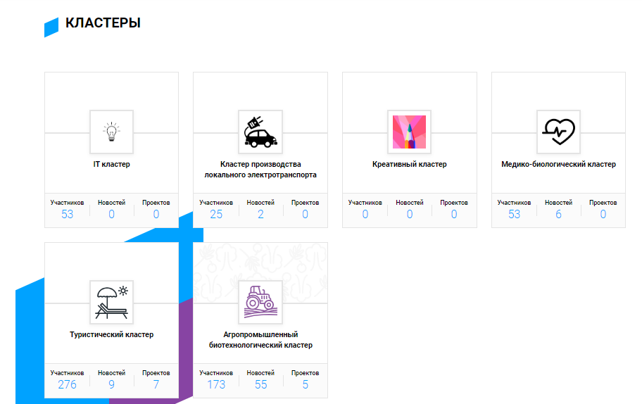
Стратегия социально-экономического развития Республики Крым 2030
«Родись в Крыму, учись в Крыму, работай в Крыму»
Осознанное решение о выборе профессии
Продвижение профессий для приоритетных кластеров региона
Эмоциональная и интеллектуальная вовлеченность обеспечивается на основе принципа «образ-слово-действие»
Поручение Главы Республики Крым от 30.11.2021 №1/01-32/7660 по итогам совещания по вопросам развития предпрофессионального образования, мотивации к труду школьников в тесном взаимодействии с реальным сектором экономики в рамках сотрудничества «Детский сад-школа-колледж-вуз-предприятие»
Комплексное формирование кадрового резерва Республики Крым в приоритетных кластерах
ЦЕНТР КЛАСТЕРНОГО РАЗВИТИЯ РЕСПУБЛИКИ КРЫМ
https://ckr.frbk.ru/o-ckr/

Slide 6
Цель: повышение качества профессионального самоопределения в ситуации выбора или смены профессии
Задачи:
- выявить приоритетные профессии для эффективного экономического развития региона
- разработать карту предприятий-лидеров приоритетных кластеров региона
- разработать модель сетевого профориентационного взаимодействия предприятий-лидеров (работодателей), центров занятости, образовательных организаций
- апробировать разработанную модель

Slide 7
Для кого?
Предприятия, предприниматели
Благополучатели: школьники, молодежь , безработные, специалисты, желающие сменить профессию
Органы государственной власти РК
Дополнительный доход в рамках организации просветительской деятельности на объекте
Создание самобытного пространства предприятия и объекта
Досуг с просветительским акцентом
Региональная программа «Мое призвание Крымчанин»
Системный просветительский контент в рамках профориентационной деятельности
Формирование региональной и гражданской идентичности
Практико-ориентированная профориентация, мобильная профдиагностика

Slide 8
ОСНОВНОЙ МЕХАНИЗМ ПРАКТИКИ продвижения профессий для приоритетных кластеров региона
Образ
Действие
Слово
знакомство с выставочными пространствами, интерактивными наглядными материалами на предприятиях - «ОБРАЗ»
использование производственных экскурсий, аудиогидов, подкастов, путеводителей о деятельности предприятия - «СЛОВО»
участие в деловых играх, профессиональных пробах, ведение дневника «Мой путь в профессию» -«ДЕЙСТВИЕ»
+ ИНТЕРАКТИВНЫЙ ОПЫТ – мастерство сотрудников предприятия, истории профессионального успеха, «профессия изнутри», «профессия от первого лица»
ЧЕЛОВЕК ИНТЕНСИВНО СВЕРЯЕТ, ПРИМЕРЯЕТ
ПРОФЕССИЮ НА СЕБЯ

Slide 9
Этапы продвижения профессий для приоритетных кластеров региона
1
Этап мониторинга:
Организационный этап:
3
Этап реализации: проведение мероприятий, включающих
2
определить целевые группы проекта;
выявить предприятия приоритетных кластеров для развития экономики региона;
подготовить программу сетевого профориентационного взаимодействия предприятий-лидеров (работодателей), центров занятости, образовательных организаций на основе принципа «образ-слово-действие».
специально организованные профильные деловые игры;
подготовка среды предприятий для ознакомления граждан, находящихся в ситуации выбора/смены профессии с особенностями производства (выставочное пространство, территория для производственных экскурсий и т.п.);
проведение производственных экскурсий, включая профессиональные пробы, на базе предприятий-лидеров приоритетных отраслей экономики региона;
фиксация личных впечатлений и представлений о полученном опыте в специально разработанном дневнике «Мой путь в профессию».
выявление количества крымчан, выбравших приоритетные профессии для экономического развития своего региона, после участия в программе.

Slide 10
Апробация технологии продвижения приоритетных профессий региона на примере туристического кластера РК
Проведение профильной деловой игры «Экскурсионное бюро»
Знакомство с ключевыми аспектами деятельности экскурсионно-туристических предприятий региона;
Реализация профессиональной пробы заключалась в проведении старшеклассниками фрагментов тематических городских экскурсий в своем городе
Фиксация личных впечатлений и представлений о полученном опыте велась в специально разработанном дневнике «Мой путь в профессию»
В настоящее время достигнуты договоренности с представителями Министерства экономического развития Республики Крым о продолжении реализации технологии на остальных кластерах.

Slide 11
Прогнозируемые эффекты, видение результата реализации практики:
Формирование кадрового резерва для приоритетных профессий региона
Содействие развитию нового стандарта жизни «живи, учись, работай, отдыхай»
Повышение качества жизни разных категорий жителей региона
Повышение конкурентоспособности региона среди субъектов РФ

